Slide 1
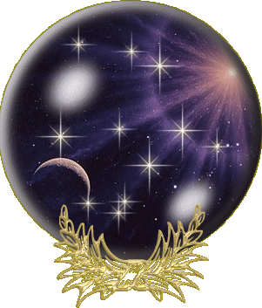
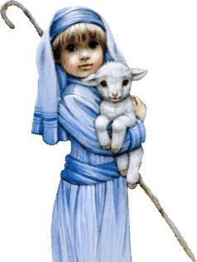
24 dicembre
2017
Quarta Domenica

Slide 2
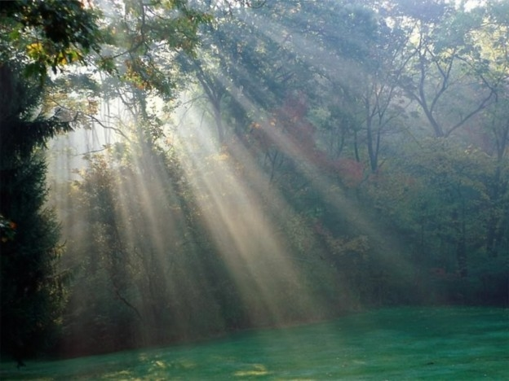
Luce che sorgi
nella notte

Slide 3
Luce che sorgi nella notte, cantiamo a te, o Signore!

Slide 4
Stella che splendi nel mattino di un nuovo giorno

Slide 5
cantiamo a te,
Cristo Gesù, cantiamo a te,
o Signore!

Slide 6
Mentre il silenzio avvolge la terra
tu vieni in mezzo a noi,
Parola del Padre

Slide 7
riveli ai nostri cuori
l'amore di Dio.
A te la lode, a te la gloria,
nostro Salvatore!

Slide 8
Luce che sorgi nella notte, cantiamo a te, o Signore!

Slide 9
Stella che splendi nel mattino di un nuovo giorno

Slide 10
cantiamo a te,
Cristo Gesù, cantiamo a te,
o Signore!

Slide 11
Nel nome del Padre, e del Figlio
e dello Spirito Santo.
Amen.
Il Signore sia con voi.
E con il tuo spirito.

Slide 12
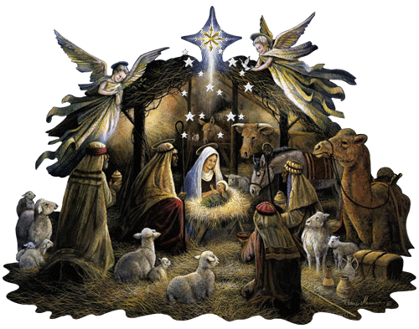

Slide 13
Confesso a Dio Onnipotente
e a voi fratelli che ho molto peccato in pensieri,
parole, opere e omissioni.
Per mia colpa, mia colpa,
mia grandissima colpa,
e supplico la Beata sempre Vergine Maria, gli angeli, i Santi
e voi fratelli di pregare per me
il Signore Dio nostro.

Slide 14
Dio, Padre buono,
che ci perdona sempre
quando siamo pentiti di vero cuore,
abbia misericordia di noi,
perdoni i nostri peccati
e ci conduca alla vita eterna.
Amen.

Slide 15
Dio grande e misericordioso, che tra gli umili scegli i tuoi servi per portare a compimento il disegno di salvezza, concedi alla tua Chiesa la fecondità dello Spirito, perché, sull'esempio di Maria accolga il Verbo della vita e si rallegri come madre di una stirpe santa e incorruttibile. Per il nostro Signore Gesù Cristo, tuo Figlio, che è Dio, e vive e regna con te, nell'unità dello Spirito Santo, per tutti i secoli dei secoli. Amen.

Slide 16
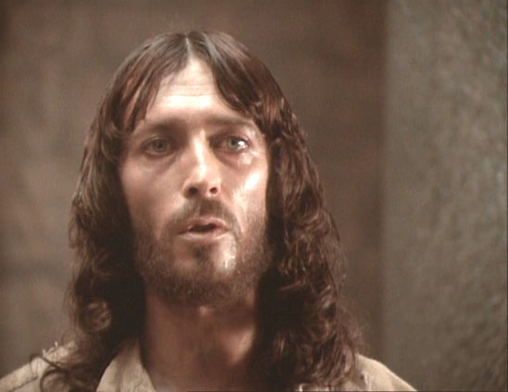
Liturgia
della
PAROLA

Slide 17
Dal secondo libro di Samuele
Il re Davide, quando si fu stabilito nella sua casa, e il Signore gli ebbe dato riposo da tutti i suoi nemici all’intorno, disse al profeta Natan: «Vedi, io abito in una casa di cedro, mentre l’arca di Dio sta sotto i teli di una tenda».

Slide 18
Natan rispose al re: «Va’, fa’ quanto hai in cuor tuo, perché il Signore è con te». Ma quella stessa notte fu rivolta a Natan questa parola del Signore: «Va’ e di’ al mio servo Davide: “Così dice il Signore: Forse tu mi costruirai una casa, perché io vi abiti?

Slide 19
Io ti ho preso dal pascolo, mentre seguivi il gregge, perché tu fossi capo del mio popolo Israele. Sono stato con te dovunque sei andato, ho distrutto tutti i tuoi nemici davanti a te e renderò il tuo nome grande come quello dei grandi che sono sulla terra.

Slide 20
Fisserò un luogo per Israele, mio popolo, e ve lo pianterò perché vi abiti e non tremi più e i malfattori non lo opprimano come in passato e come dal giorno in cui avevo stabilito dei giudici sul mio popolo Israele. Ti darò riposo da tutti i tuoi nemici.

Slide 21
Il Signore ti annuncia che farà a te una casa. Quando i tuoi giorni saranno compiuti e tu dormirai con i tuoi padri, io susciterò un tuo discendente dopo di te, uscito dalle tue viscere, e renderò stabile il suo regno. Io sarò per lui padre ed egli sarà per me figlio.

Slide 22
La tua casa e il tuo regno saranno saldi per sempre davanti a me, il tuo trono sarà reso stabile per sempre”».
Parola di Dio.
Rendiamo grazie a Dio.

Slide 23
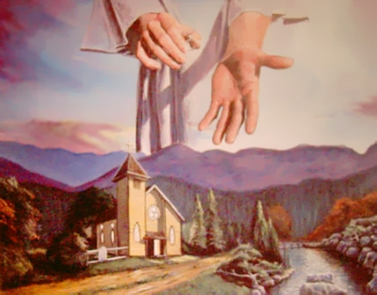
Salmo responsoriale
Canterò per sempre
l’amore del Signore.
Canterò in eterno l’amore del Signore, di generazione in generazione farò conoscere con la mia bocca la tua fedeltà, perché ho detto: «È un amore edificato per sempre; nel cielo rendi stabile la tua fedeltà».

Slide 24
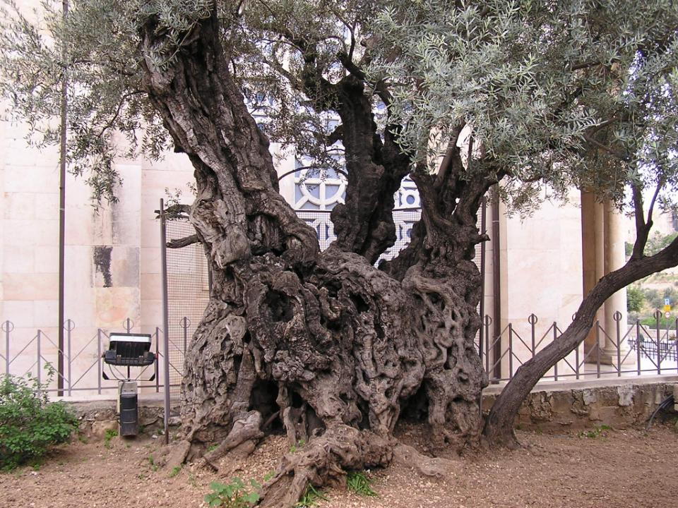
«Ho stretto un’alleanza con il mio eletto, ho giurato a Davide, mio servo. Stabilirò per sempre la tua discendenza, di generazione in generazione edificherò il tuo trono».
Canterò per sempre
l’amore del Signore.

Slide 25
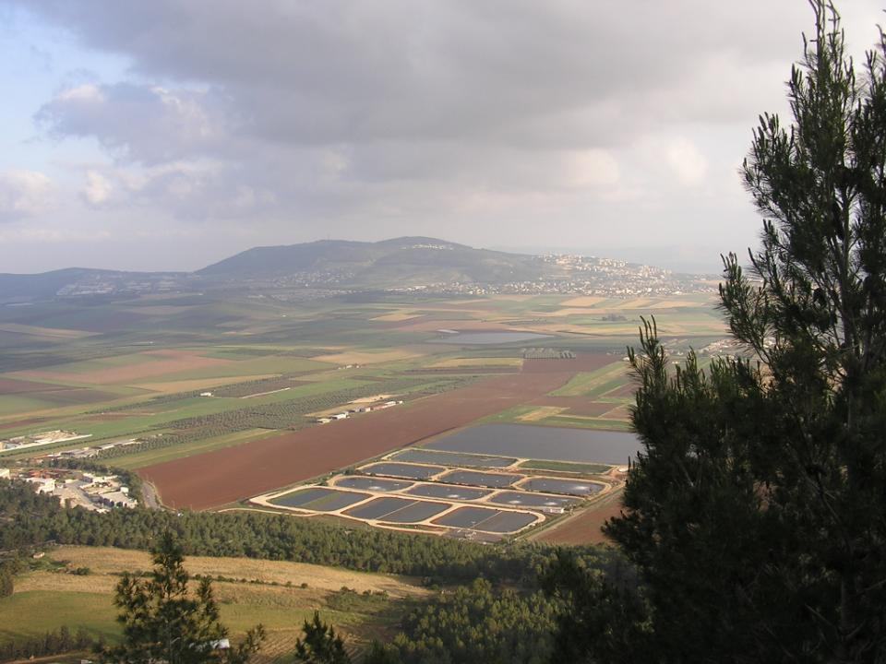
«Egli mi invocherà: “Tu sei mio padre, mio Dio e roccia della mia salvezza”. Gli conserverò sempre il mio amore, la mia alleanza gli sarà fedele».
Canterò per sempre
l’amore del Signore.

Slide 26
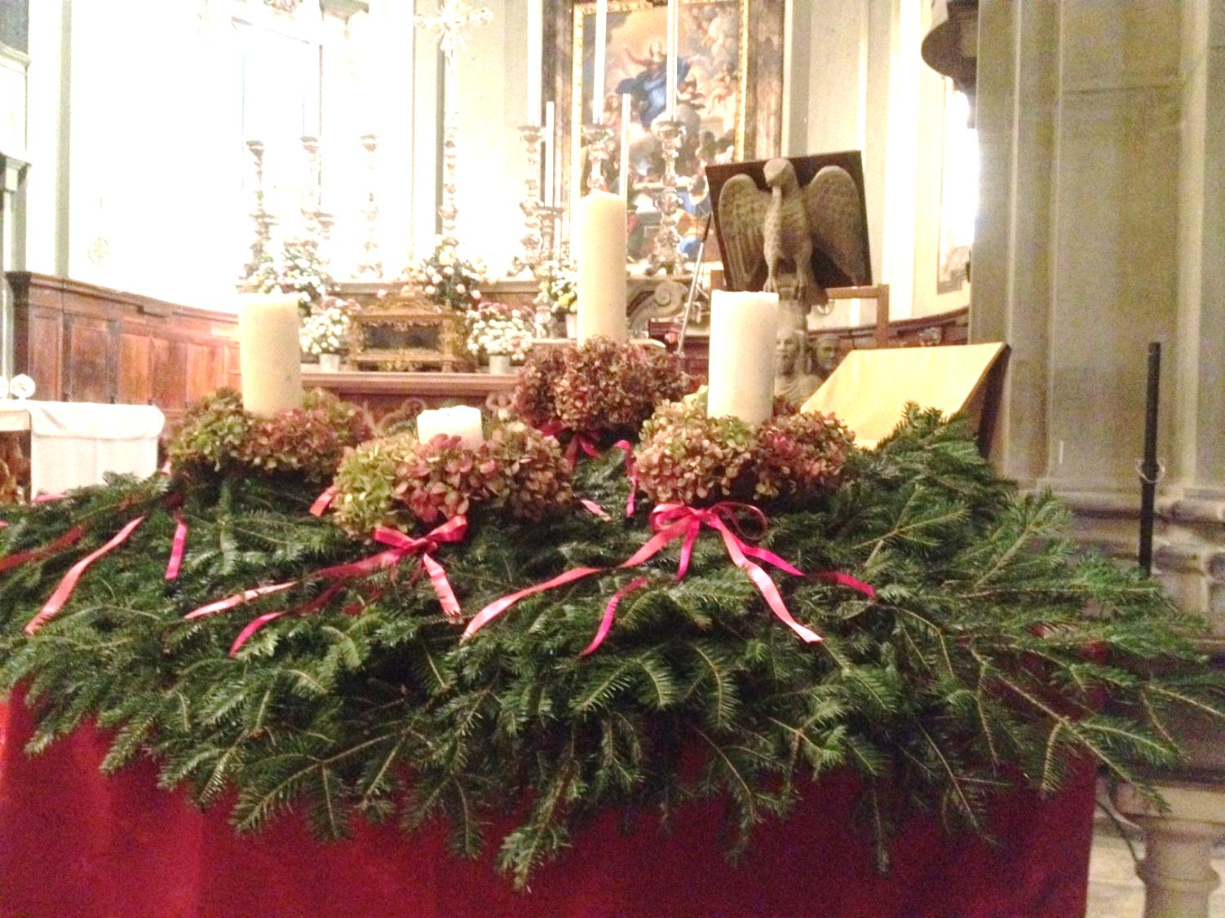
Corona
dell'Avvento

Slide 27
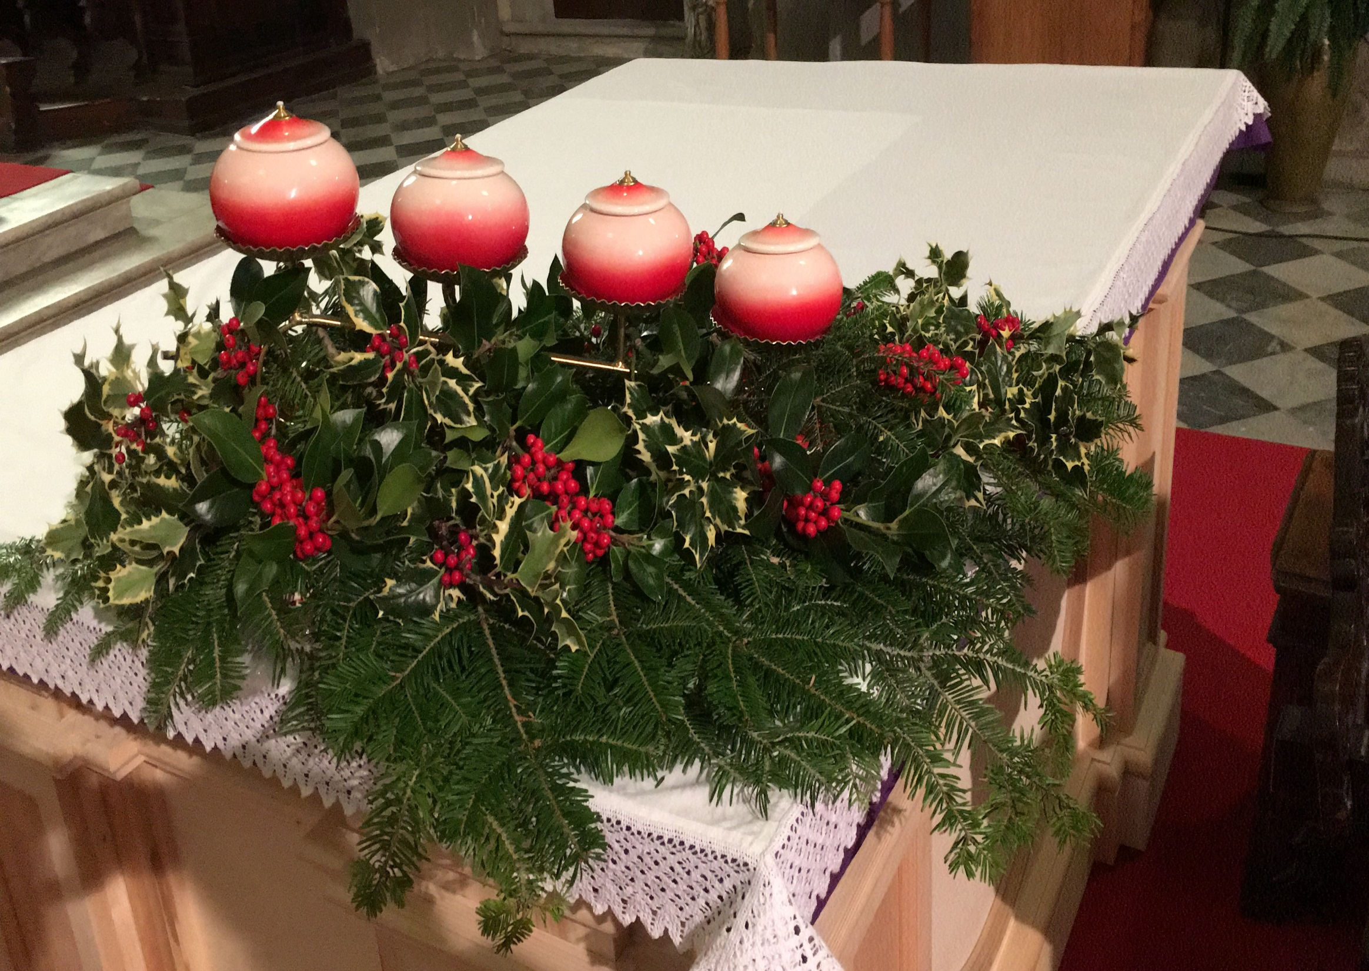
Si accende una luce all’uomo quaggiù, presto verrà
tra noi Gesù.

Slide 28
Vegliate;
lo sposo non tarderà;
se siete pronti
vi aprirà.

Slide 29
Lieti cantate:
gloria al Signor! Nascerà il Redentor!

Slide 30
Si accende una luce all’uomo quaggiù, presto verrà
tra noi Gesù.

Slide 31
Il coro celeste «Pace – dirà – a voi di buona volontà».

Slide 32
Lieti cantate:
gloria al Signor! Nascerà il Redentor!

Slide 33
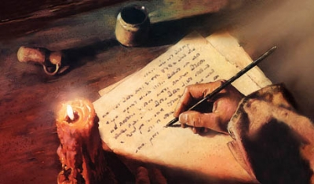
Il Signore sia con voi.
E con il tuo spirito.
Dal Vangelo secondo Luca.
Gloria a te, o Signore.

Slide 34
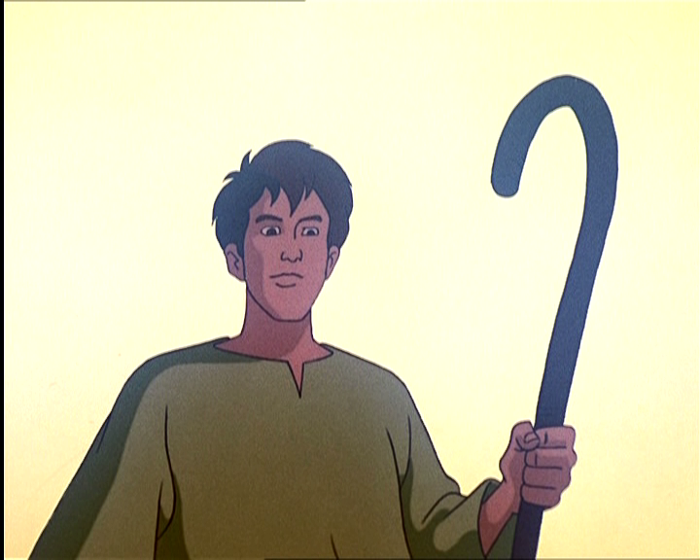
In quel tempo, l'angelo Gabriele fu mandato da Dio

Slide 35
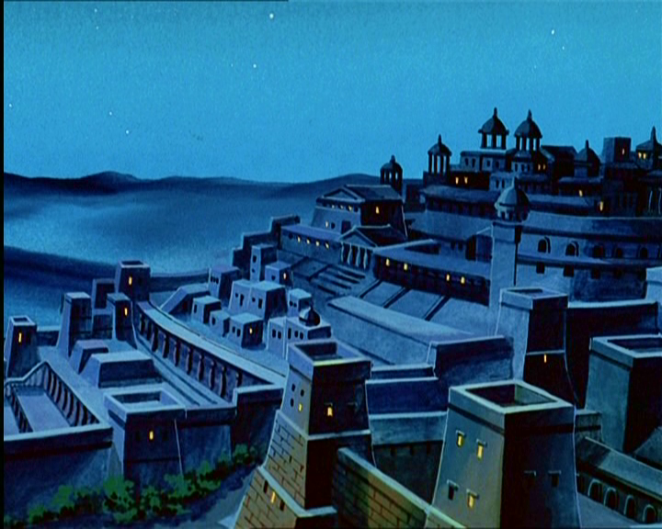
in una città della Galilea, chiamata Nazaret,

Slide 36
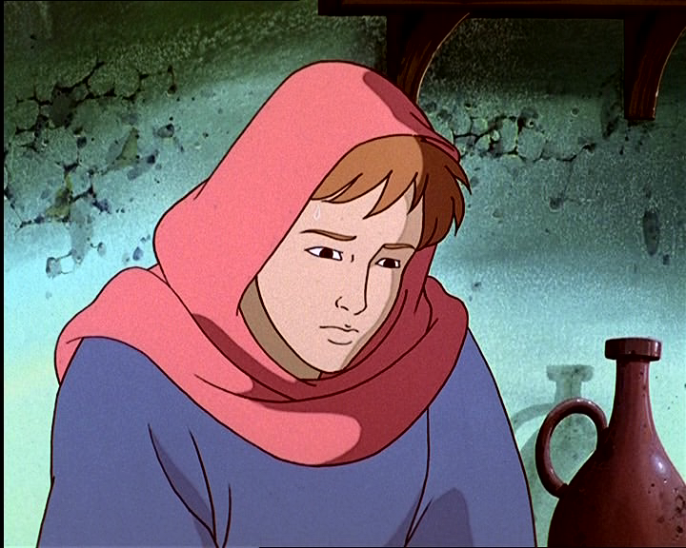
a una vergine,

Slide 37
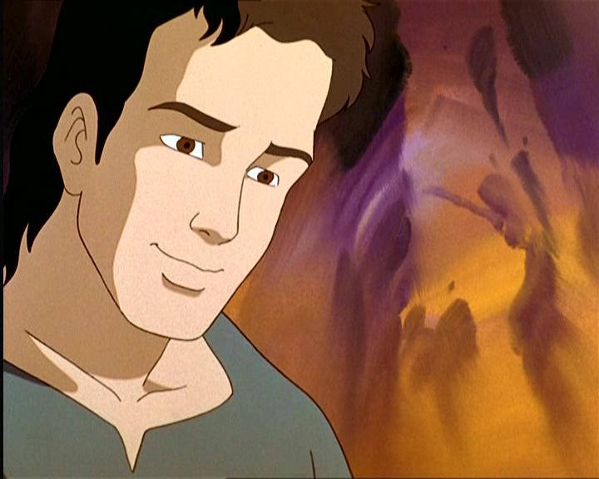
promessa sposa di un uomo della casa di Davide, chiamato Giuseppe.

Slide 38
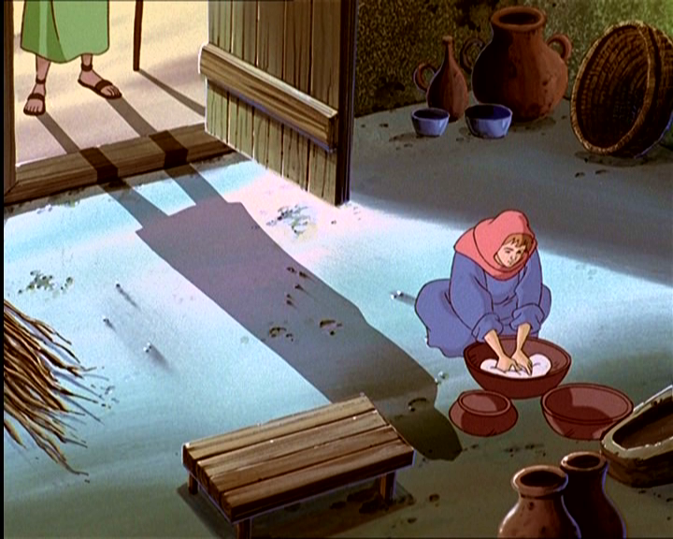
La vergine si chiamava Maria.

Slide 39
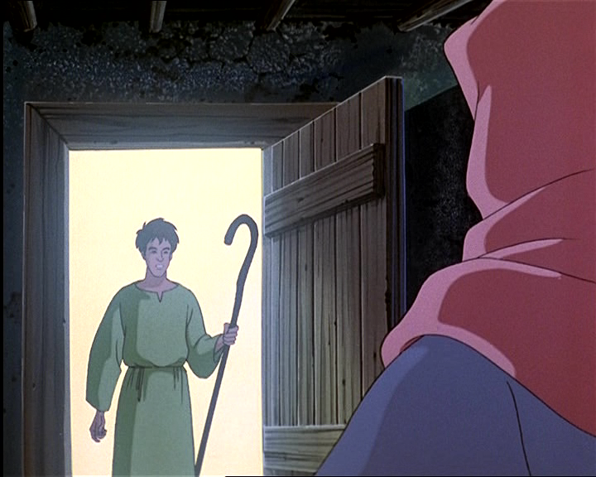
Entrando da lei, disse: «Rallegrati, piena di grazia: il Signore è con te».

Slide 40
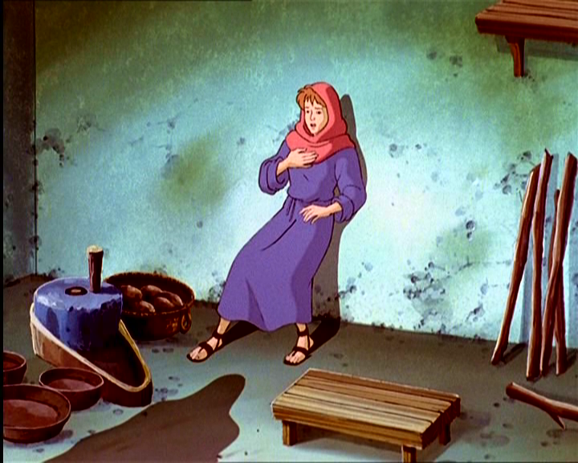
A queste parole ella rimase turbata e si domandava che senso avesse un saluto come questo.

Slide 41
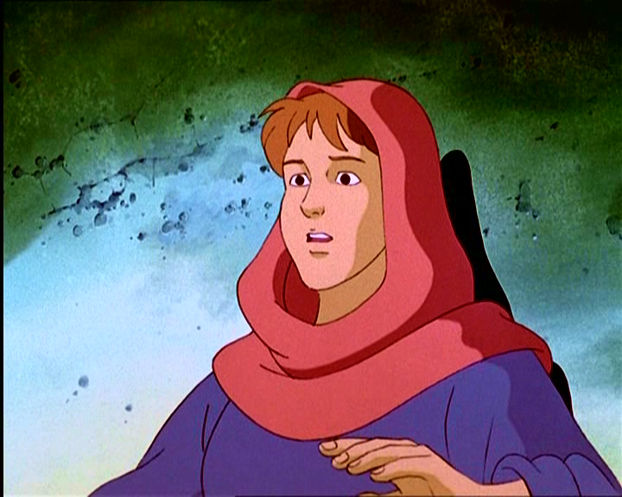
L'angelo le disse: «Non temere, Maria, perché hai trovato grazia presso Dio.

Slide 42
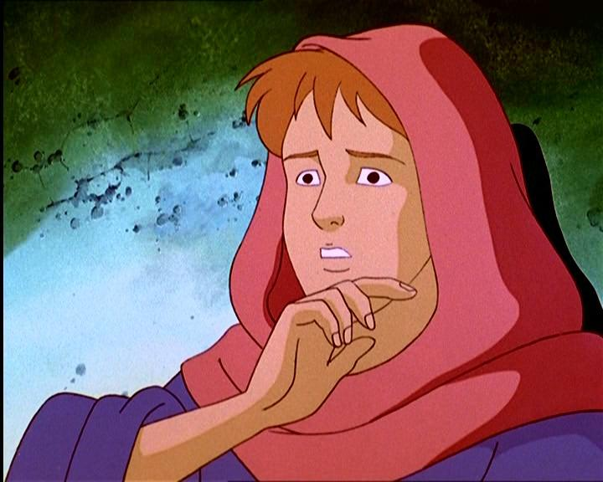
Ed ecco, concepirai un figlio, lo darai alla luce e lo chiamerai Gesù.

Slide 43
Sarà grande e verrà chiamato
Figlio dell'Altissimo;

Slide 44
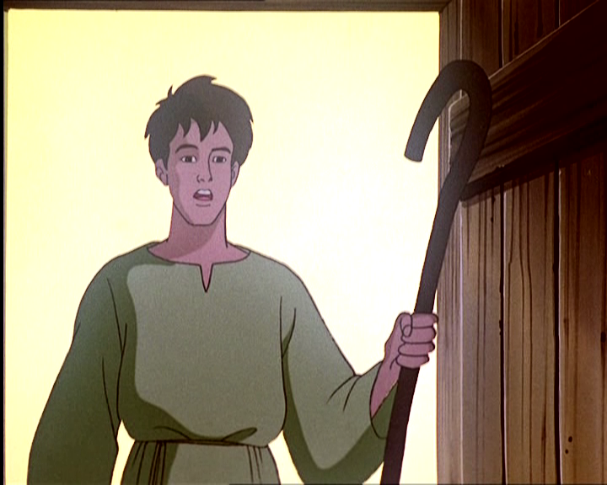
il Signore Dio gli darà il trono
di Davide suo padre

Slide 45
e regnerà per sempre sulla casa di Giacobbe e il suo regno non avrà fine».

Slide 46
Allora Maria disse all'angelo:
«Come avverrà questo,
poiché non conosco uomo?».

Slide 47
Le rispose l'angelo:
«Lo Spirito Santo scenderà su di te

Slide 48
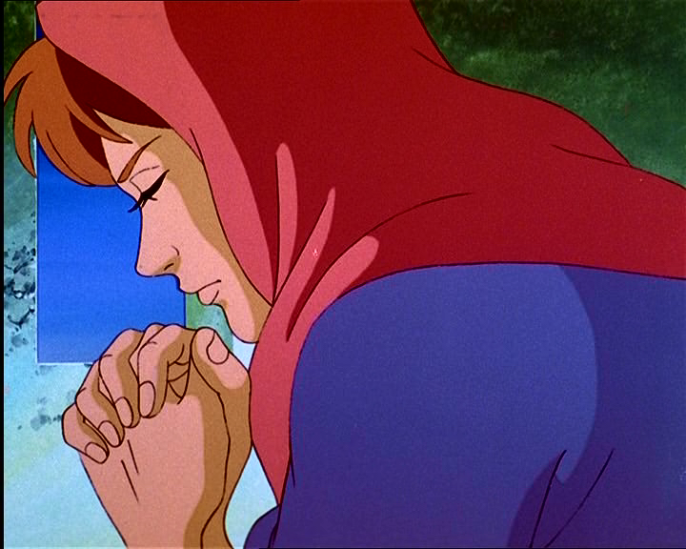
e la potenza dell'Altissimo ti coprirà con la sua ombra.

Slide 49
Perciò colui che nascerà sarà santo
e sarà chiamato Figlio di Dio.

Slide 50
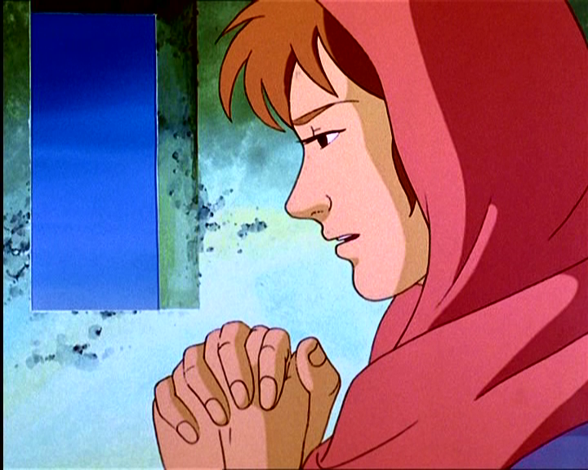
Ed ecco, Elisabetta, tua parente, nella sua vecchiaia ha concepito anch’essa un figlio

Slide 51
e questo è il sesto mese per lei, che era detta sterile: nulla è impossibile a Dio».

Slide 52
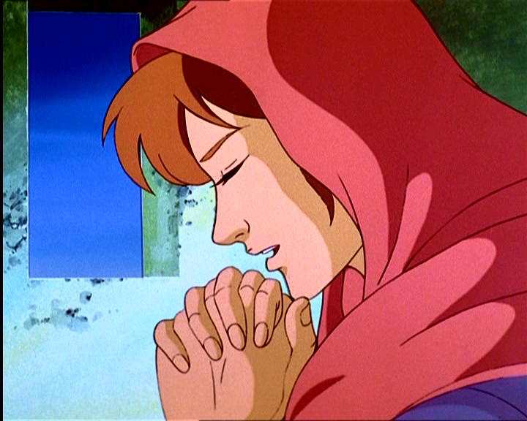
Allora Maria disse: «Ecco sono la serva del Signore: avvenga per me secondo la tua parola».

Slide 53
E l'angelo si allontanò da lei.

Slide 54
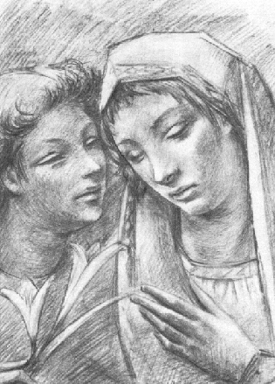
Parola
del
Signore.
Lode a te, o Cristo.

Slide 56
Credo in un solo Dio, Padre onnipotente, creatore del cielo e della terra, di tutte le cose visibili e invisibili. Credo in un solo Signore, Gesù Cristo, unigenito Figlio di Dio, nato dal Padre prima di tutti i secoli: Dio da Dio, Luce da Luce, Dio vero da Dio vero, generato, non creato, della stessa sostanza del Padre; per mezzo di lui tutte le cose sono state create.

Slide 57
Per noi uomini e per la nostra salvezza discese dal cielo, e per opera dello Spirito santo si è incarnato nel seno della vergine Maria e si è fatto uomo.
Fu crocifisso per noi sotto Ponzio Pilato, morì e fu sepolto. Il terzo giorno è risuscitato, secondo le Scritture, è salito al cielo, siede alla destra del Padre.
E di nuovo verrà, nella gloria,
per giudicare i vivi e i morti,
e il suo regno non avrà fine.

Slide 58
Credo nello Spirito Santo, che è Signore
e dà la vita, e procede dal Padre e
dal Figlio. Con il Padre e il Figlio è adorato e glorificato, e ha parlato
per mezzo dei profeti. Credo la Chiesa, una santa cattolica e apostolica.
Professo un solo battesimo per il perdono dei peccati. Aspetto la risurrezione dei morti
e la vita del mondo che verrà. Amen.

Slide 59
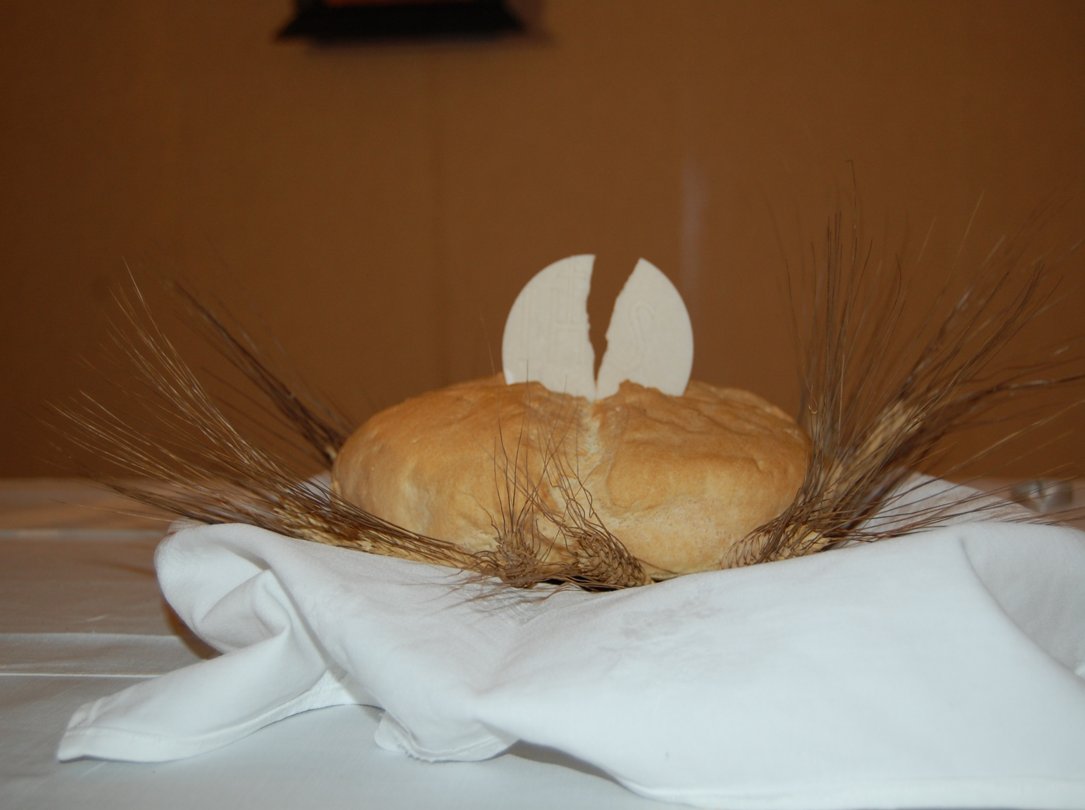
SEGNI
DEL TUO
AMORE

Slide 60
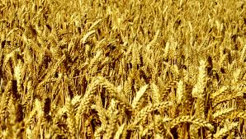
Mille e mille grani nelle spighe d'oro

Slide 61
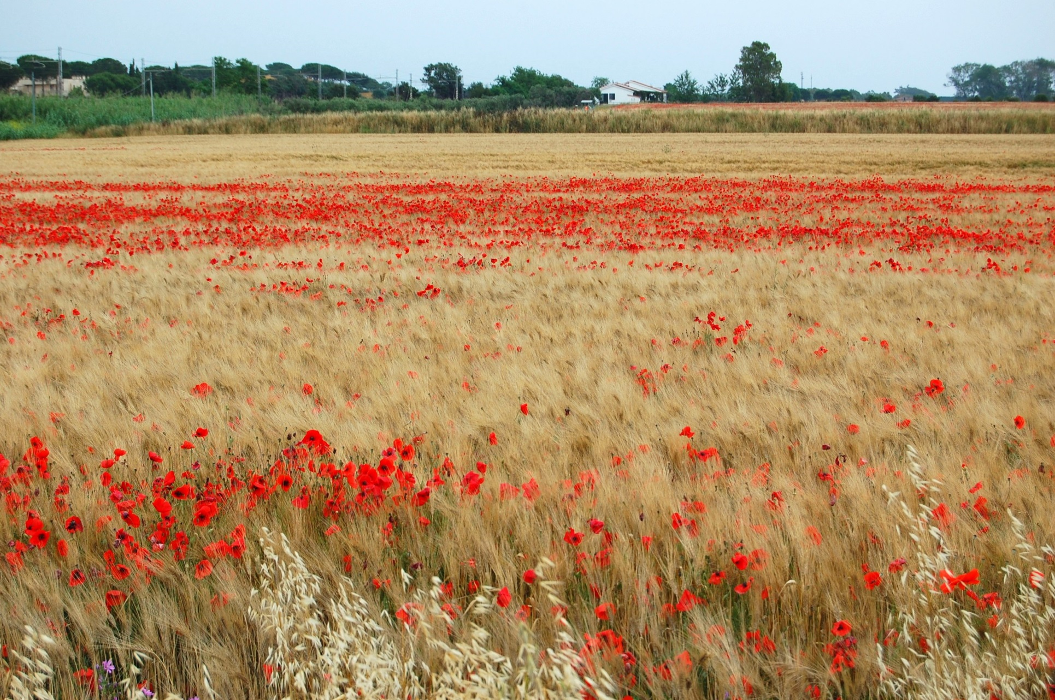
mandano fragranza e danno gioia al cuore,

Slide 62
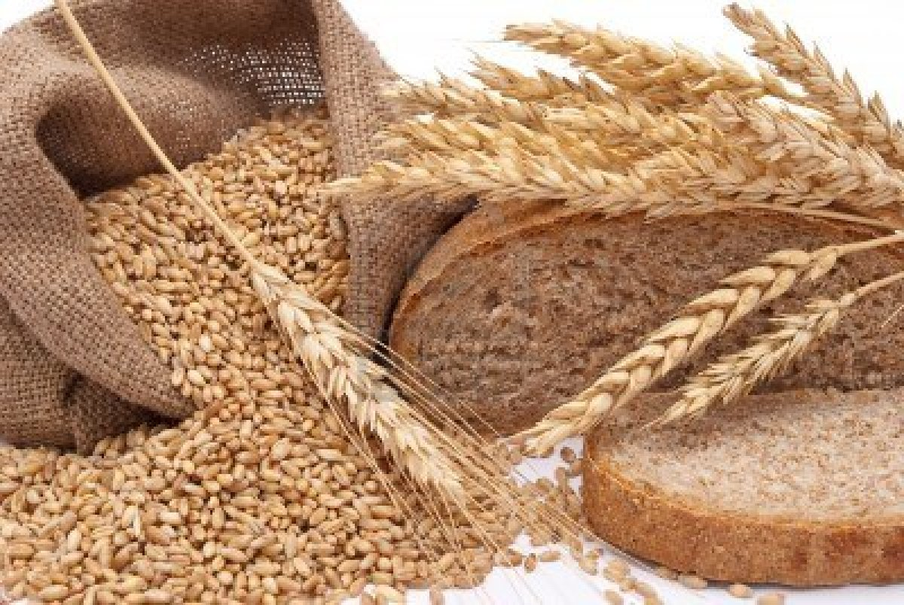
quando, macinati, fanno un pane solo:

Slide 63
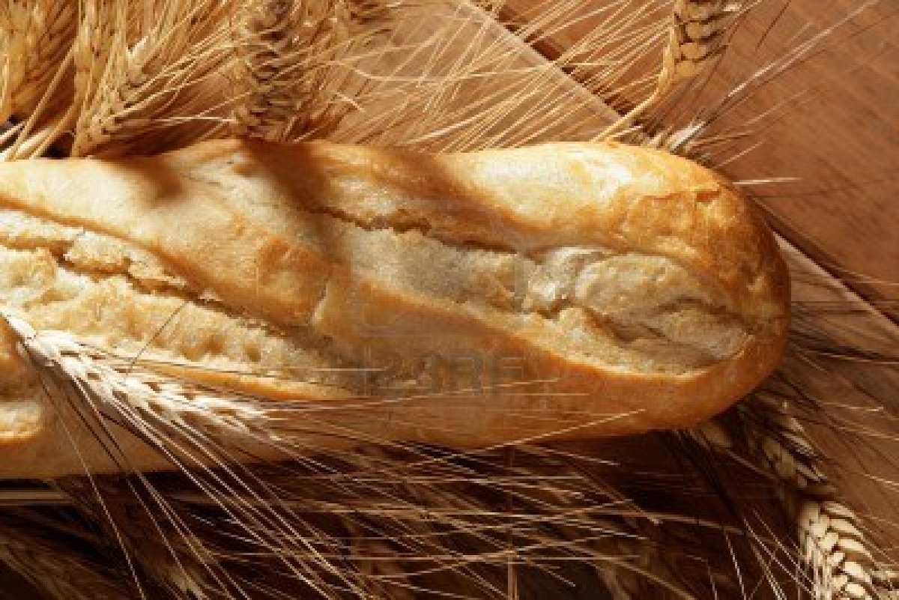
pane quotidiano,
dono tuo, Signore.

Slide 64
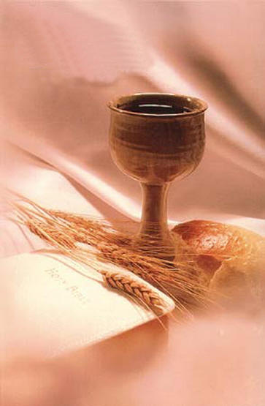
Ecco il pane e il vino, segni del tuo amore.

Slide 65
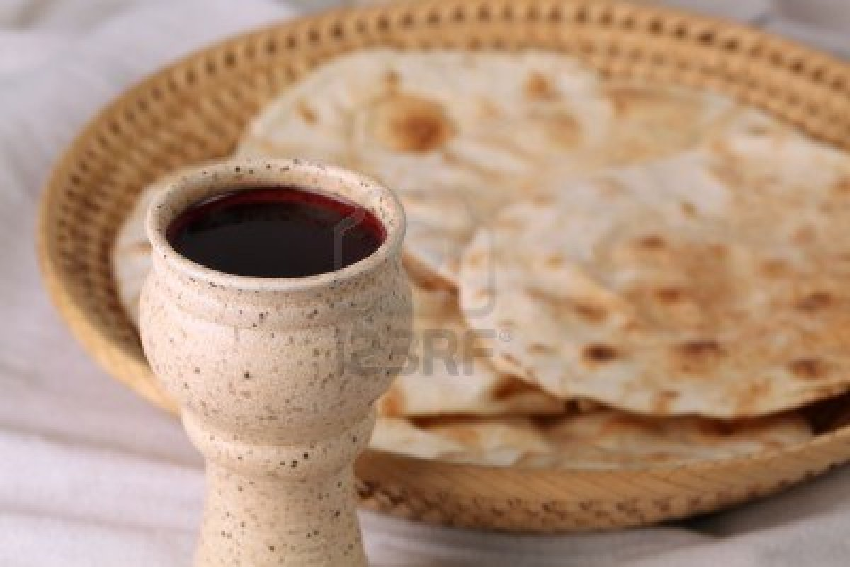
Ecco questa offerta, accoglila Signore:

Slide 66
tu di mille e mille cuori fai un cuore solo, un corpo solo in te

Slide 67
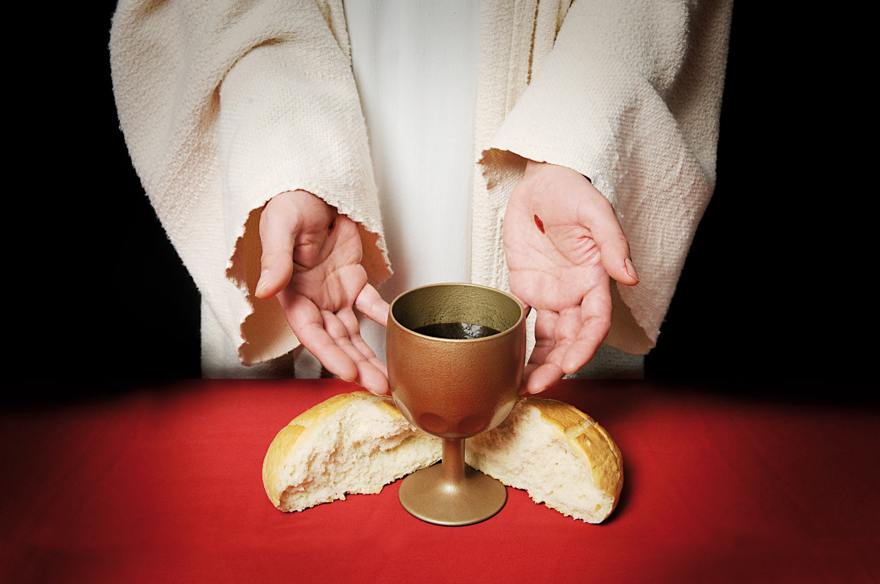
e il Figlio tuo verrà, vivrà ancora
in mezzo a noi.

Slide 68
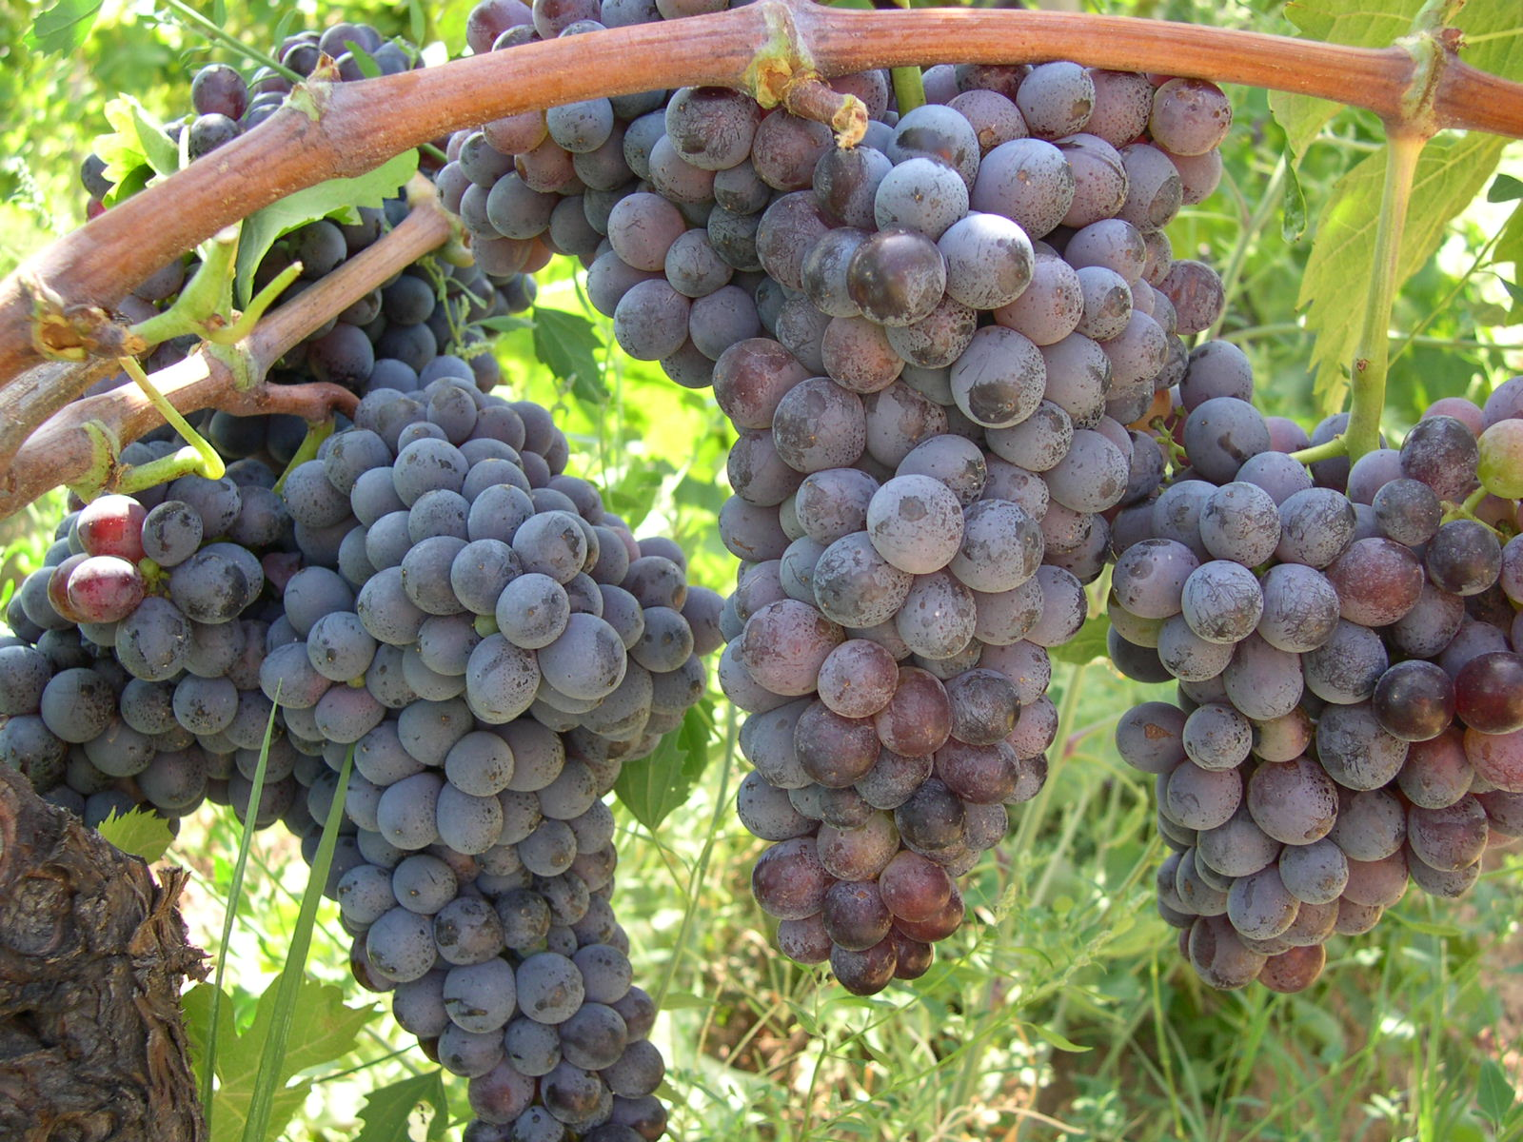
Mille grappoli maturi sotto il sole, festa della terra,

Slide 69
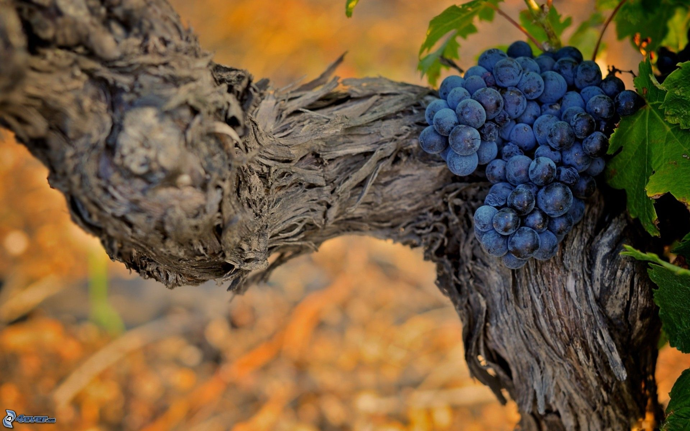
donano vigore, quando da ogni perla stilla il vino nuovo:

Slide 70
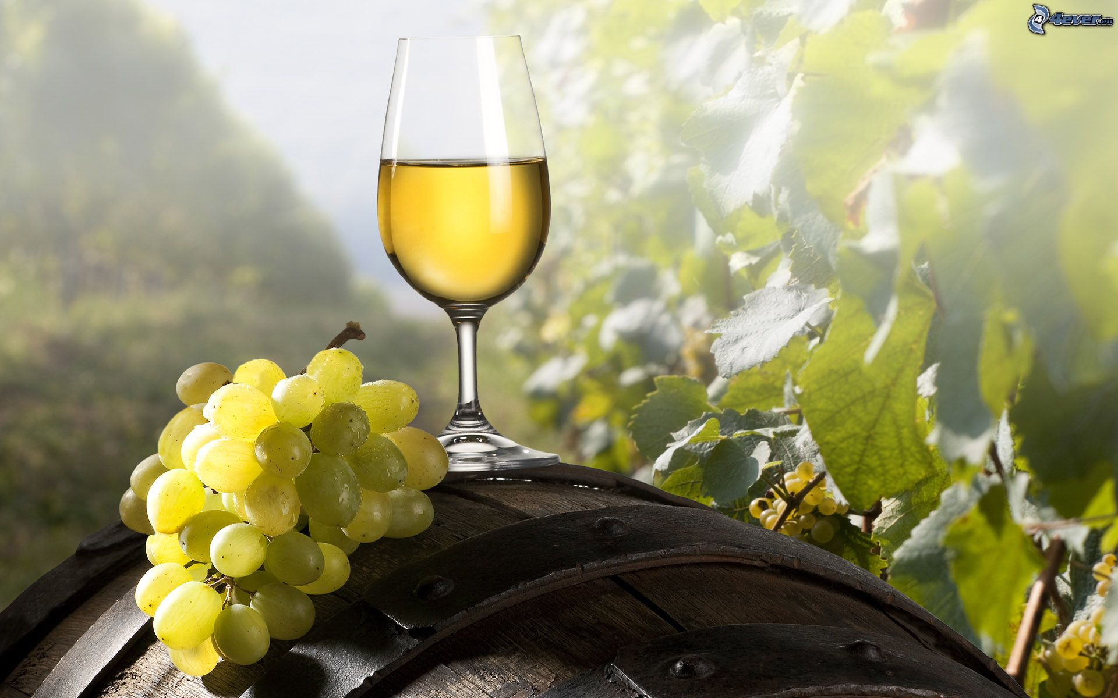
vino della gioia, dono tuo, Signore.

Slide 71
Ecco il pane e il vino, segni del tuo amore.

Slide 72
Ecco questa offerta, accoglila Signore:

Slide 73
tu di mille e mille cuori fai un cuore solo, un corpo solo in te

Slide 74
e il Figlio tuo verrà, vivrà ancora
in mezzo a noi.

Slide 75
Ecco il pane e il vino, segni del tuo amore.

Slide 76
Ecco questa offerta, accoglila Signore:

Slide 77
tu di mille e mille cuori fai un cuore solo, un corpo solo in te

Slide 78
e il Figlio tuo verrà, vivrà ancora
in mezzo a noi.

Slide 79
Il Signore sia con voi.
E con il tuo spirito.
In alto i nostri cuori.
Sono rivolti al Signore.
Rendiamo grazie al Signore nostro Dio.
È cosa buona e giusta.

Slide 81
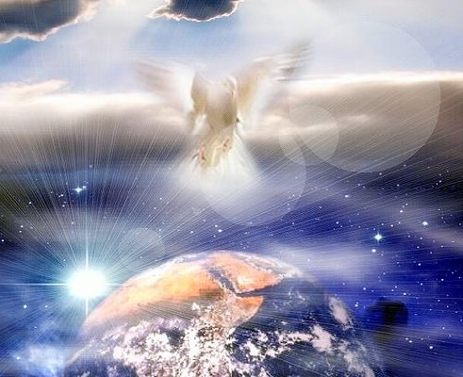
Santo Santo
Santo Santo
Santo il Signore
Santo Santo
Santo Santo
Santo il Signore
Dio dell’universo

Slide 82
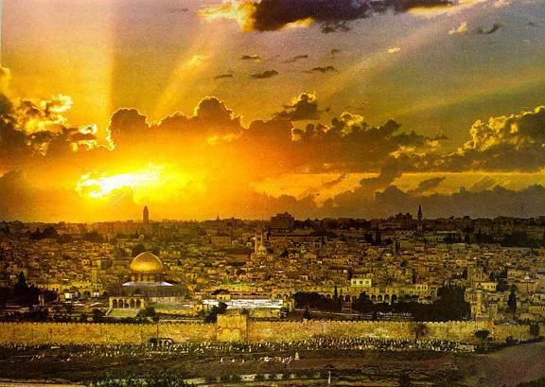
I cieli e la terra
sono pieni
della tua gloria
I cieli e la terra
sono pieni
della tua gloria

Slide 83
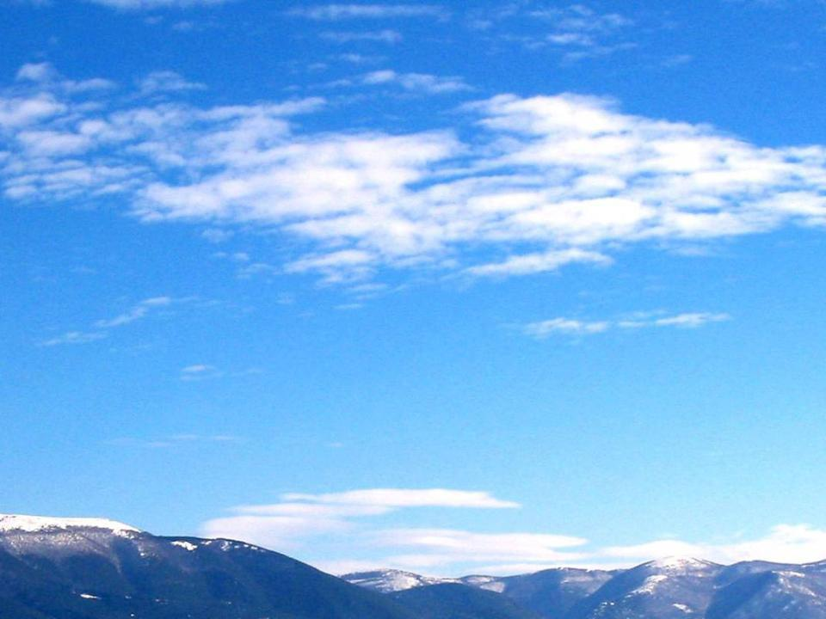
Osanna Osanna Osanna
Osanna Osanna
Osanna
Osanna
Osanna
Nell’alto dei cieli

Slide 84
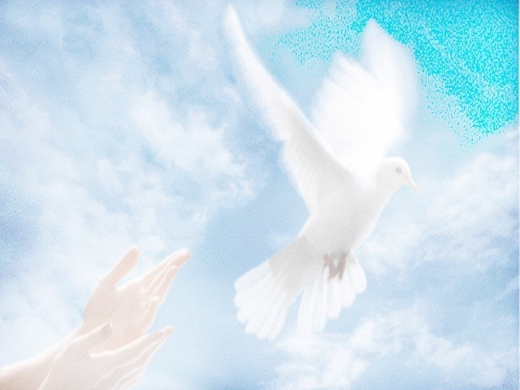
Benedetto è
Benedetto è
è colui che viene
Benedetto è
Benedetto è
è colui che viene
nel nome del Signore.

Slide 85
Osanna Osanna Osanna
Osanna Osanna
Osanna
Osanna
Osanna
Nell’alto dei cieli

Slide 86
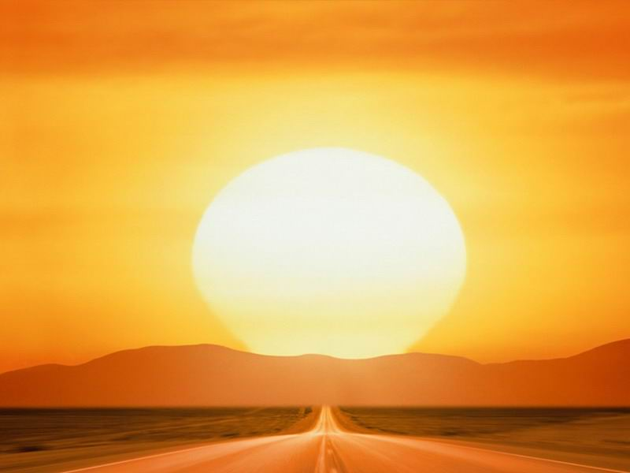
Santo Santo
Santo Santo
Santo il Signore
Santo Santo
Santo Santo
Santo il Signore
Dio dell’universo

Slide 88
Mistero della fede.
Annunziamo la tua morte, Signore,
proclamiamo la tua risurrezione,
nell'attesa della tua venuta.

Slide 90
Per Cristo,
con Cristo
e in Cristo,
a te, Dio Padre onnipotente,
nell'unità dello Spirito Santo,
ogni onore e gloria
per tutti i secoli dei secoli.
Amen.

Slide 92
Padre nostro, che sei nei cieli,
sia santificato il tuo nome,
venga il tuo regno,
sia fatta la tua volontà,
come in cielo così in terra.
Dacci oggi il nostro pane quotidiano,
e rimetti a noi i nostri debiti
come noi li rimettiamo
ai nostri debitori,
e non ci indurre in tentazione,
ma liberaci dal male.

Slide 94
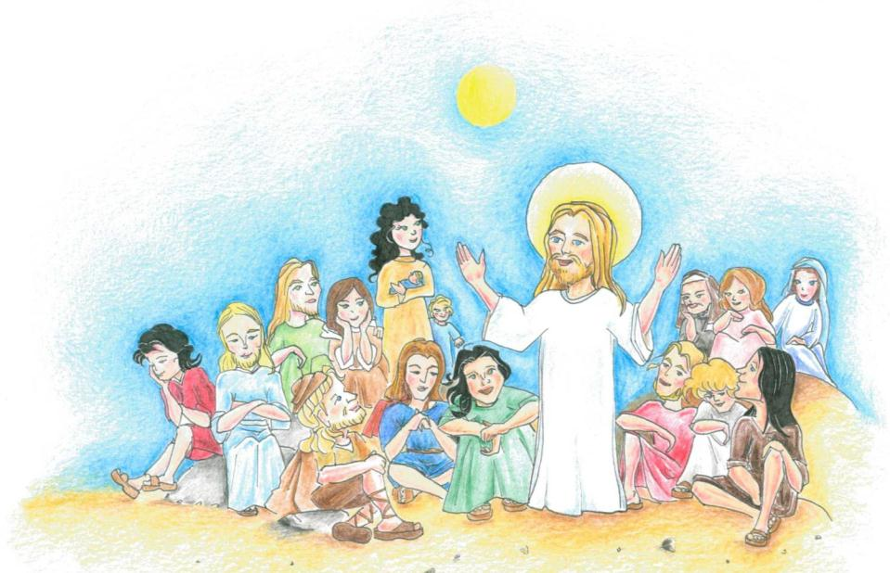
Tuo è il regno, tua la potenza
e la gloria nei secoli.

Slide 96
La
pace
viene
dall'alto

Slide 97
entra
nel
cuore,

Slide 98
si
vede
sul
volto

Slide 99
Ora
ti
stringo
la mano

Slide 100
non sono più solo
non sei più lontano

Slide 101
Questa amicizia
attorno al Signore

Slide 102
è troppo grande
non può finire.

Slide 103
La
pace
viene
dall'alto

Slide 104
entra
nel
cuore,

Slide 105
si vede sul volto

Slide 106
Ora
ti
stringo
la mano

Slide 107
non sono più solo
non sei più lontano

Slide 108
Agnello di Dio,
che togli i peccati del mondo,
abbi pietà di noi.

Slide 109
Agnello di Dio,
che togli i peccati del mondo,
abbi pietà di noi.

Slide 110
Agnello di Dio,
che togli i peccati del mondo,
dona a noi la pace.

Slide 112
Beati gli invitati
alla Cena del Signore.

Slide 113
Ecco l’agnello di Dio,
che toglie i peccati del mondo.

Slide 114
O Signore, non son degno
di partecipare alla tua mensa:
ma di’ soltanto una parola
e io sarò salvato.

Slide 115
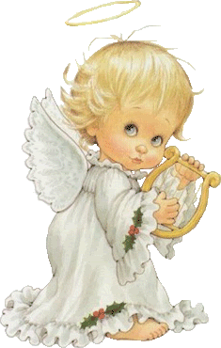
Vieni nasci ancora

Slide 116
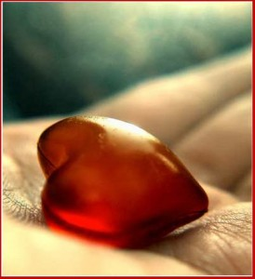
Torni Signore,
torni nel cuore
col tuo silenzio denso di te.

Slide 117
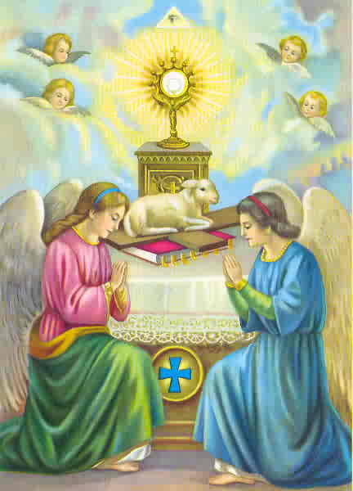
E come i pastori un tempo
ora noi ti adoriamo,
e i nostri doni
sono ciò che siamo noi.

Slide 118
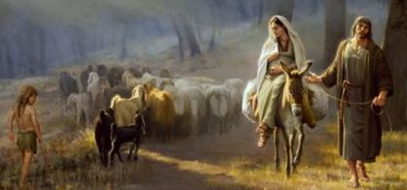
Eri la luce, venivi nel mondo
Venivi tra i tuoi e i tuoi però
Loro non ti hanno accolto

Slide 119
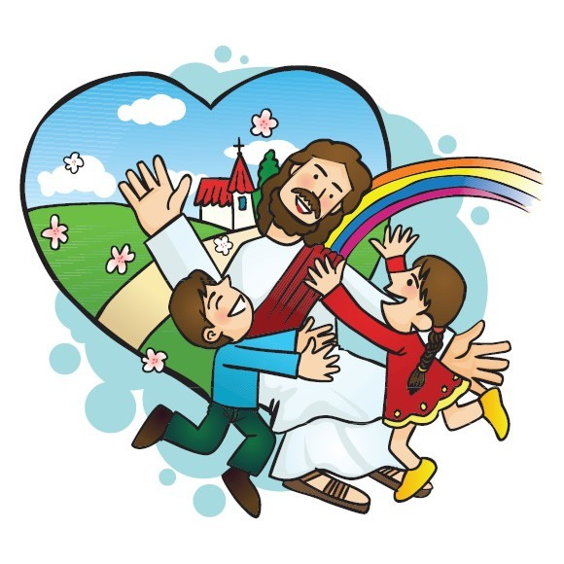
Ma noi ti invochiamo,
vieni
Ma noi ti
vogliamo
accanto

Slide 120
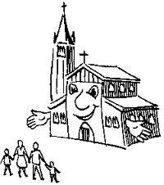
La nostra casa è tua
T’accoglieremo noi

Slide 121
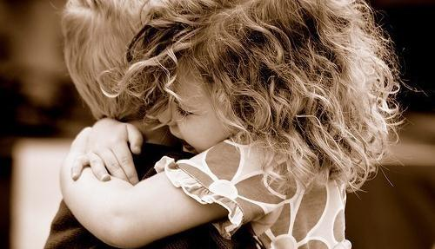
E tu che ritorni, tu che rinasci
Dove c’è amore e carità, qui sei presente

Slide 122
Tu per davvero vieni
Tu per davvero nasci
Noi siamo uniti nel tuo nome e tu sei qui

Slide 123
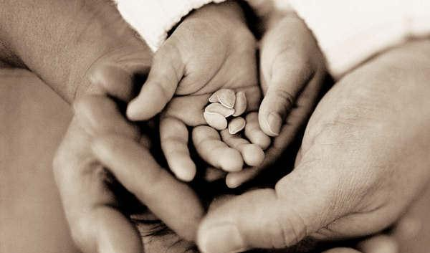
Vieni nasci ancora dentro l’anima
Vieni nasci sempre, nasci in mezzo a noi

Slide 124
Per le strade luci, feste e musiche
Ma Betlemme è qui.

Slide 125
Vieni nasci ancora dentro l’anima
Vieni nasci sempre, nasci in mezzo a noi

Slide 126
Per le strade luci, feste e musiche
Ma Betlemme è qui.

Slide 127
Torni Signore,
torni nel cuore
col tuo silenzio denso di te.

Slide 128
E come i pastori un tempo
ora noi ti adoriamo,
e i nostri doni
sono ciò che siamo noi.

Slide 129
Eri la luce, venivi nel mondo
Venivi tra i tuoi e i tuoi però
Loro non ti hanno accolto

Slide 130
Ma noi ti invochiamo,
vieni
Ma noi ti
vogliamo
accanto

Slide 131
La nostra casa è tua
T’accoglieremo noi

Slide 132
E tu che ritorni, tu che rinasci
Dove c’è amore e carità, qui sei presente

Slide 133
Tu per davvero vieni
Tu per davvero nasci
Noi siamo uniti nel tuo nome e tu sei qui

Slide 134
Torni Signore,
torni nel cuore
col tuo silenzio denso di te.

Slide 135
E come i pastori un tempo
ora noi ti adoriamo,
e i nostri doni
sono ciò che siamo noi.

Slide 136
Eri la luce, venivi nel mondo
Venivi tra i tuoi e i tuoi però
Loro non ti hanno accolto

Slide 137
Ma noi ti invochiamo,
vieni
Ma noi ti
vogliamo
accanto

Slide 138
La nostra casa è tua
T’accoglieremo noi

Slide 139
E tu che ritorni, tu che rinasci
Dove c’è amore e carità, qui sei presente

Slide 140
Tu per davvero vieni
Tu per davvero nasci
Noi siamo uniti nel tuo nome e tu sei qui

Slide 142
O Dio, che ci hai dato il pegno della vita eterna, ascolta la nostra preghiera: quanto più si avvicina il gran giorno della nostra salvezza, tanto più cresca il nostro fervore, per celebrare degnamente il Natale del tuo Figlio. Egli vive e regna nei secoli dei secoli. Amen.

Slide 143
Il Signore sia con voi.
E con il tuo spirito.
Vi benedica Dio onnipotente
Padre e Figlio e Spirito Santo.
Amen.
Nel nome del Signore: andate in pace.
Rendiamo grazie a Dio.

Slide 144
Ciao a tutti
e
buona
domenica

Slide 145
Canto dell' Amicizia

Slide 146
In un mondo di maschere dove sembra impossibile riuscire a sconfiggere tutto ciò che annienta l'uomo.

Slide 147
Il potere, la falsità la ricchezza, l'avidità, sono mostri da abbattere, noi però non siamo soli.

Slide 148
Canta con noi, batti le mani, alzale in alto, muovile al ritmo del canto.

Slide 149
Stringi la mano del tuo vicino e scoprirai che è meno duro il cammino così.

